Slide 1
Муниципальное бюджетное дошкольное образовательное
учреждение детский сад «Чебурашка» х. Лесной.
Выступление на заседании МО педагогов – психологов ДОО
« Цели и задачи формирования и развития эмоционального интеллекта Федеральной образовательной программы дошкольного образования»
Педагог – психолог
МБДОУ д/с «Чебурашка» х.Лесной
Аллабергенова Л.В
21.02.2025

Slide 2
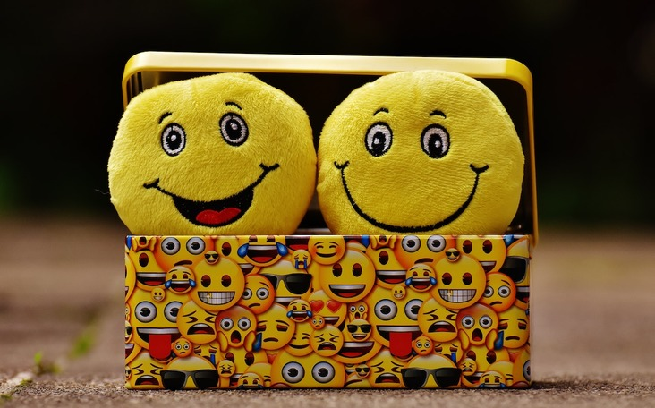
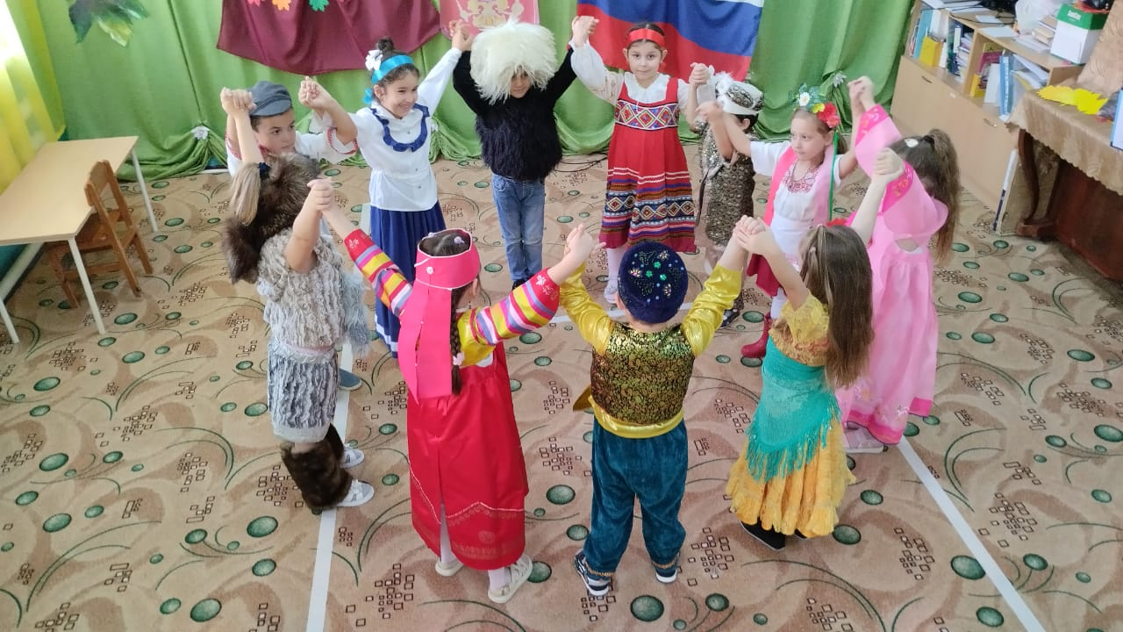
Цель: Федеральной программы является разностороннее развитие ребенка в период дошкольного детства с учетом возрастных и индивидуальных особенностей на основе духовно-нравственных ценностей российского народа, исторических и национально-культурных традиций.

Slide 3
Задачи:
- охрана и укрепление физического и психического здоровья детей, в том числе их эмоционального благополучия;
- обеспечение развития физических, личностных, нравственных качеств и основ патриотизма, интеллектуальных и художественно-творческих способностей ребенка, его инициативности, самостоятельности и ответственности;
- обеспечение психолого-педагогической поддержки семьи и повышение компетентности родителей (законных представителей) в вопросах воспитания, обучения и развития, охраны и укрепления здоровья детей, обеспечения их безопасности.

Slide 4
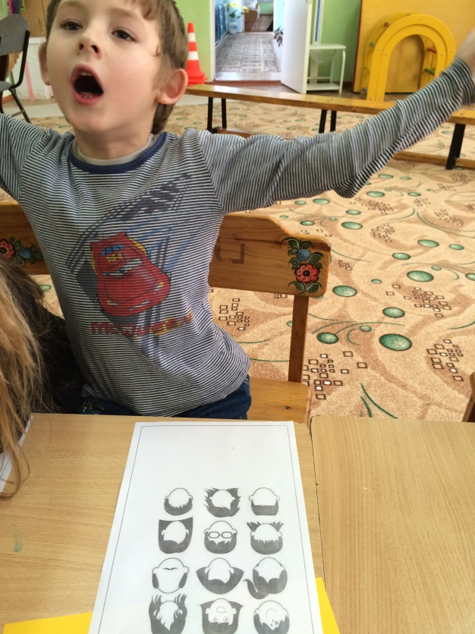
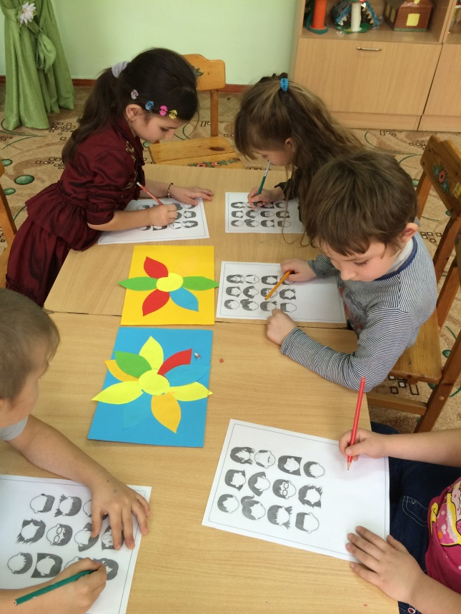
Эмоциональный интеллект – это способность человека распознавать эмоции,
понимать намерения, мотивацию и желание других людей и свои собственные, а
также способность управлять своими эмоциями и эмоциями других людей в целях решения практических задач.

Slide 5
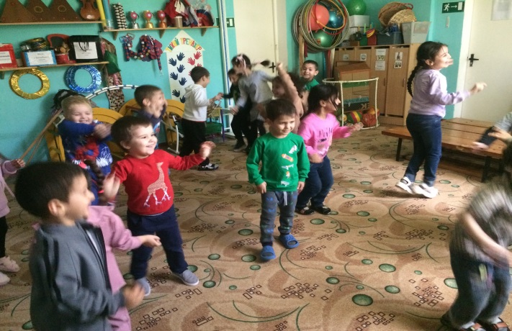
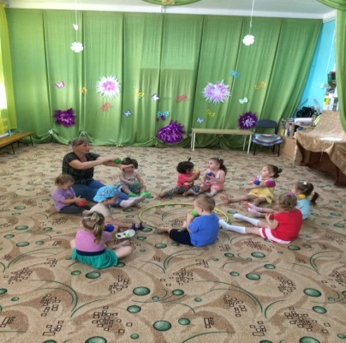
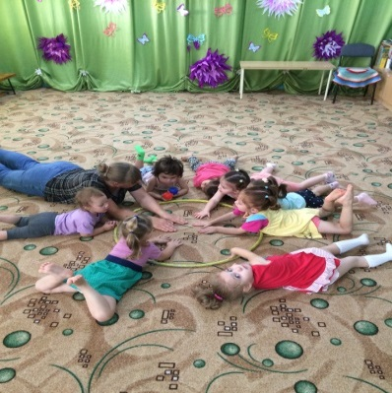
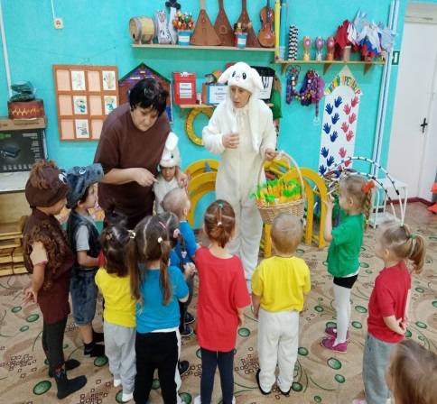
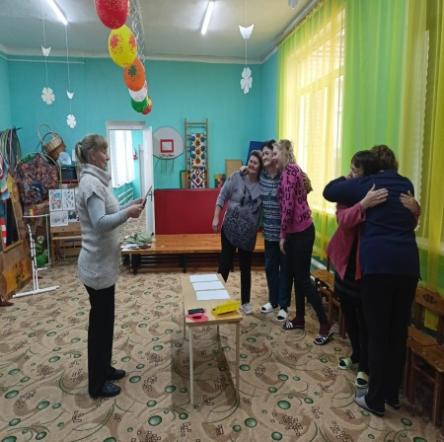
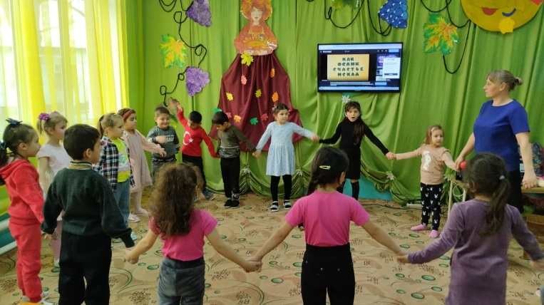
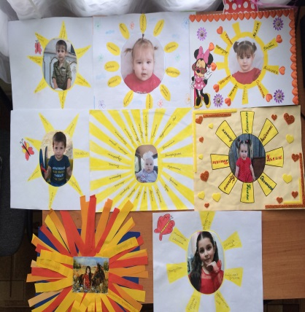
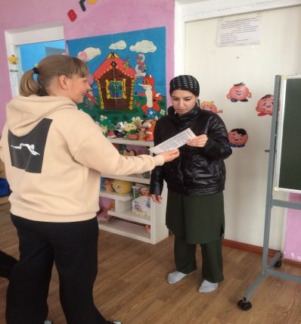
Психическое состояние.
Физическое здоровье.
Отношения.
Проблема развития дошкольников
Проблема ДОУ и семьи.

Slide 6
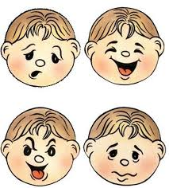
Модель поэтапного развития эмоционального интеллекта ребенка.
I этап – «Я в Мире»
знакомство детей с базовыми эмоциями
осмысление дошкольника собственных эмоций
формирование положительного отношения к себе

Slide 7
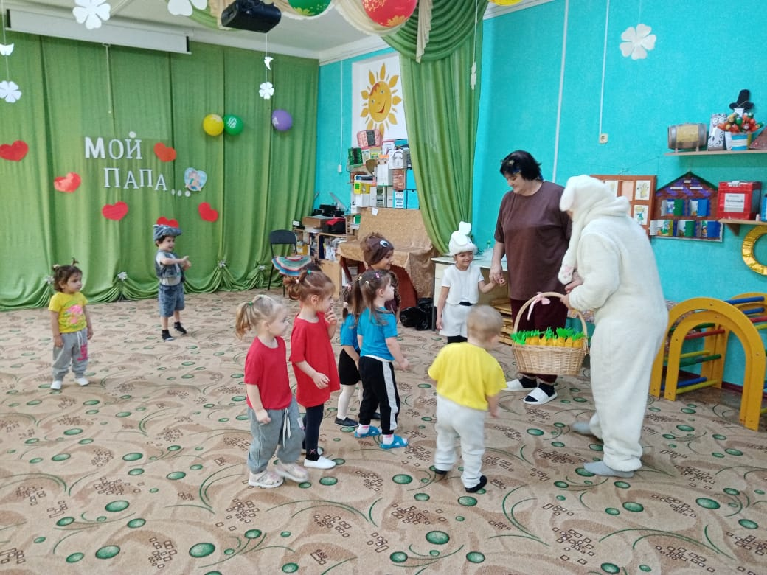
II этап – «Мир во мне»
учиться «сострадать и сорадоваться» другому
понимать эмоциональное состояние себя и другого

Slide 8
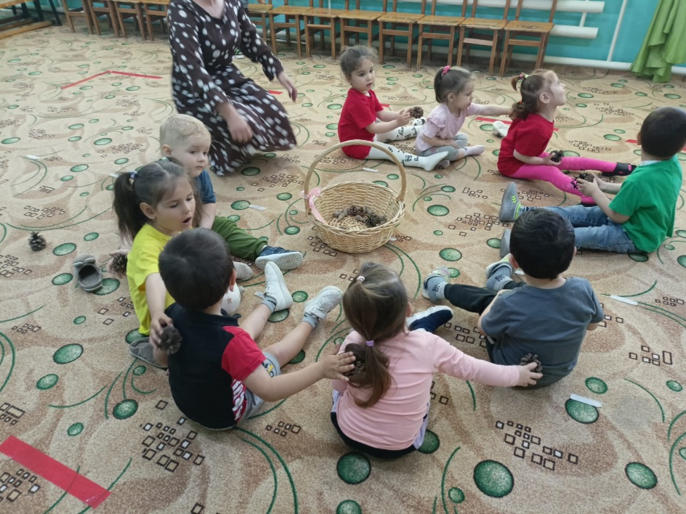
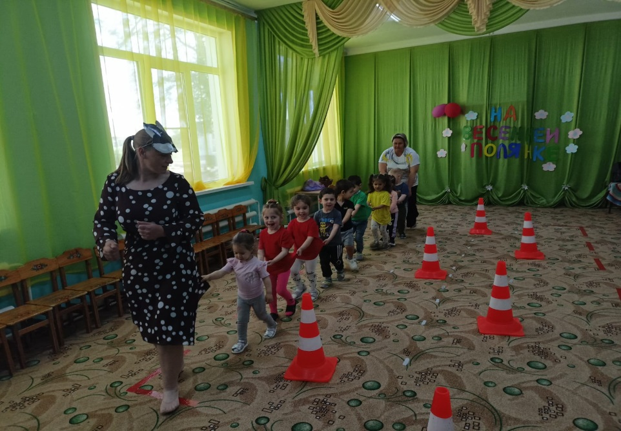
III этап – «Мир и Я»
учиться осваивать социальные роли через общение управление собственным
поведением и эмоциональным состоянием
самодвижение ребенка к душевному общению, сближению миров «Я» и «Другого»

Slide 9
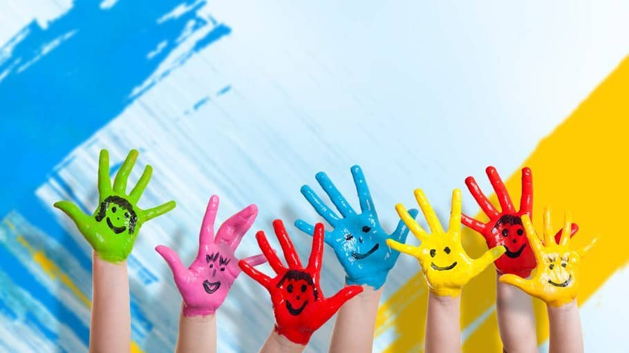
Я смеюсь, я хохочу, улыбаюсь и шучу,
Мне так весело сегодня, даже танцевать хочу!

